Slide 1





Unser Fachbereich auf Instagram!
Liebe Studierende,
entdeckt unseren Fachbereich jetzt auch auf Instagram!
Dort bieten wir euch unter anderem einen Blick hinter die Kulissen unserer spannenden, anwendungsorientierten Module des FB 09, teilen Neuigkeiten zu Veranstaltungen, präsentieren Geschichten unserer Alumni und deren Karrierewege und geben euch, den Studierenden, die Möglichkeit, selbst zu sprechen.
Verpasst keine Updates und folgt uns unter:
🔗 instagram.com/jlu.fachbereich09/

Slide 2
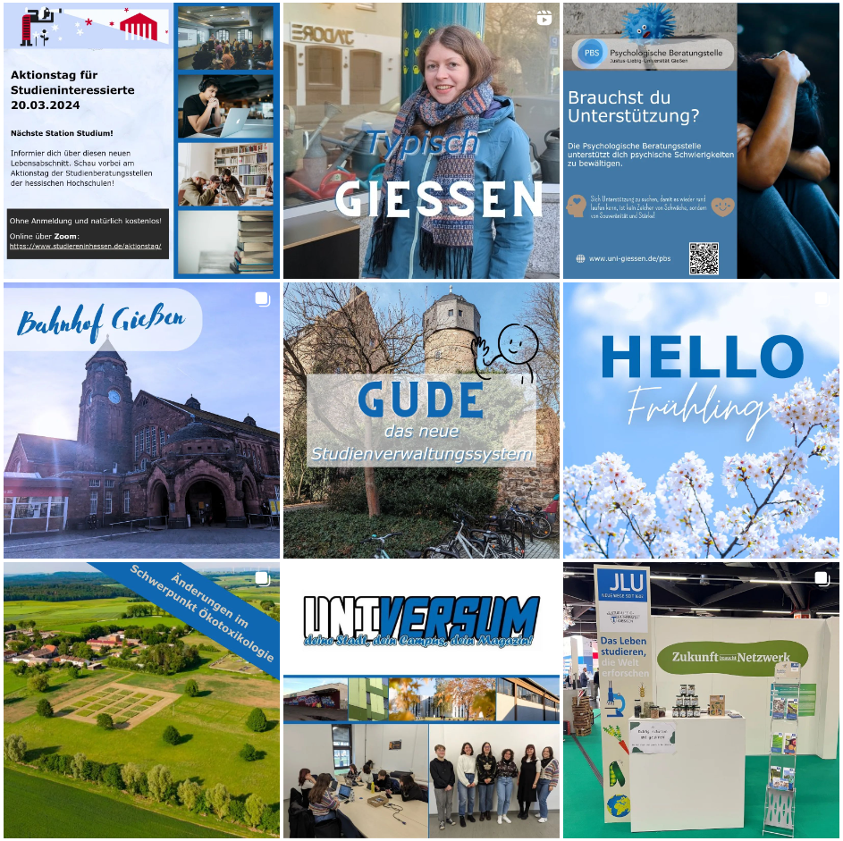
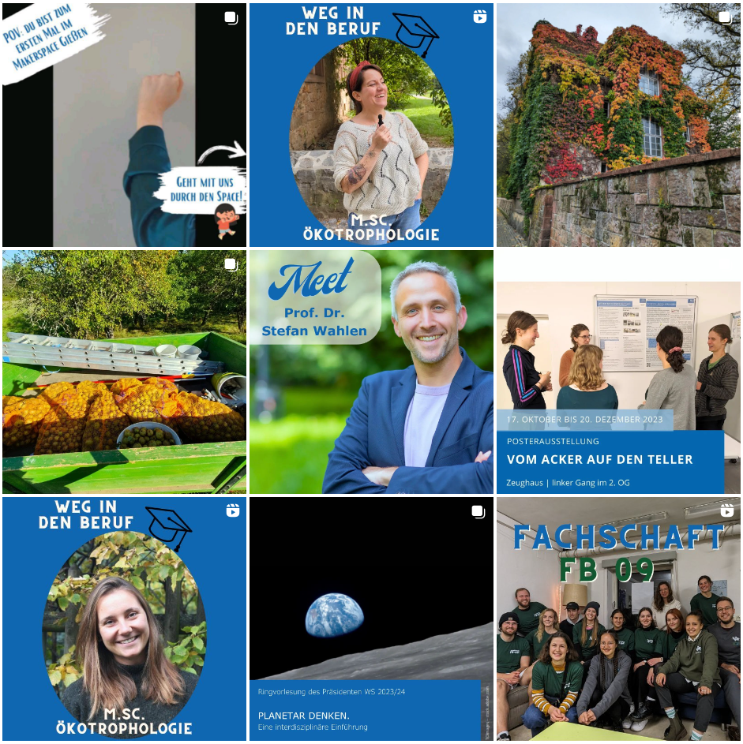
Unser Fachbereich auf Instagram!

Slide 3
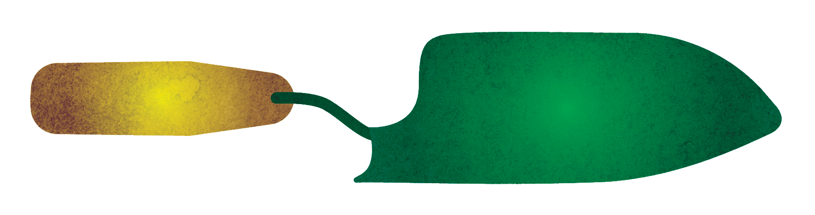

Unser Fachbereich auf Instagram!
Unser Account lebt von Austausch!
Ihr geht auf eine spannende Exkursion? Ihr macht z. B. Feldversuche, führt Messungen durch, nehmt Proben o. ä.?
Ihr habt eine Bachelor- oder Hausarbeit zu einem spannenden Thema geschrieben und möchtet die Ergebnisse teilen?
Ihr habt ein eigenes Thema rund um den FB09 oder unseren Inhalten?
Ihr möchtet Einblicke in das Studierendenleben in Gießen geben?
Dann macht doch bitte Fotos oder kurze Videos davon und schickt sie uns direkt an: socialmedia@fb09.uni-giessen.de
Habt Ihr sonstige Ideen oder Input? Wir freuen uns immer, von euch zu hören!
Danke für eure Unterstützung!
Euer Team für Social Media am Fachbereich 09 – Lisa Gehlen & Tatyana Thye

